Slide 1

АНО Доброе Сердце
Руководитель:
Пруглова Окасана Сергеевна

Slide 2
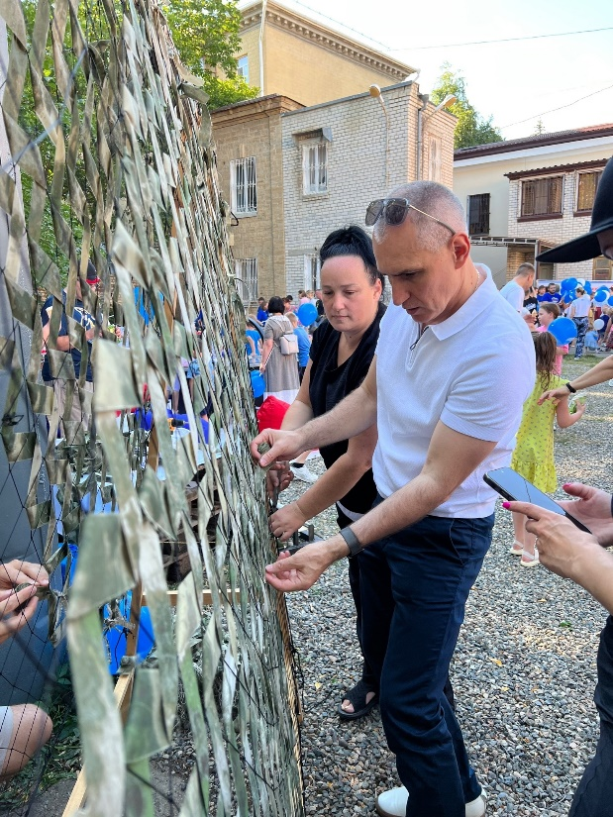
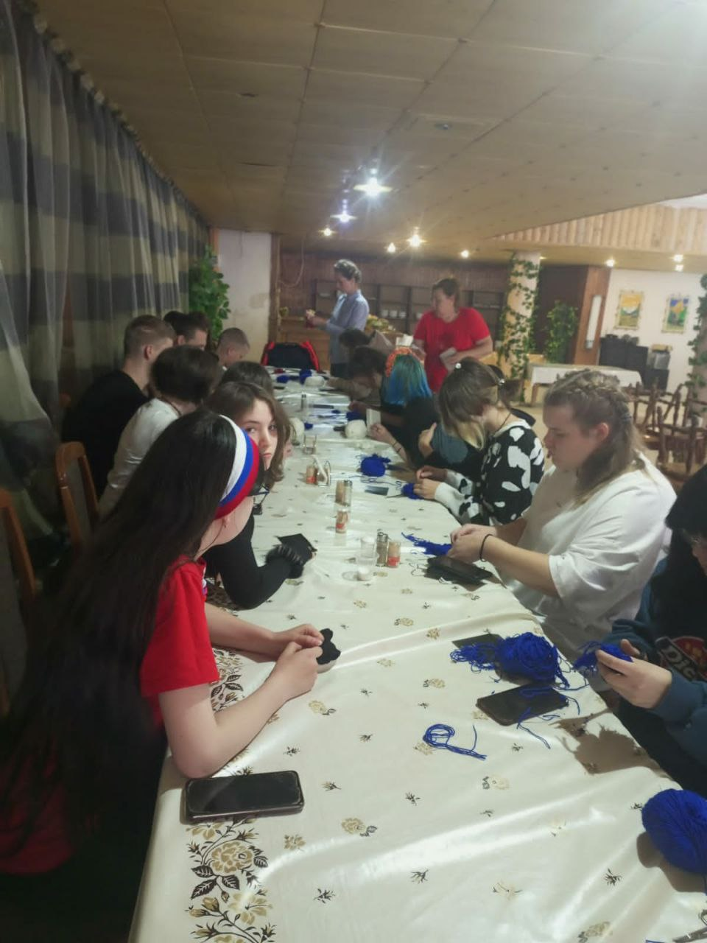
Начало работы:
Некоммерческая организация создана для развития народных, художественных промыслов и культуры на территории Ставропольского края.
В начале существования организации была начата переработка остатков и излишков производства в нужные изделия для помощи людям, попавшим в тяжелую жизненную ситуацию!

Slide 3
Чем же мы занимаемся?
Мы изготавливаем и передаем российским солдатам 9 основных изделий:
Стельки;
валики;
сушку для обуви;
окопные свечи;
маскировочные сети;
теплую вязаную или валяную одежду;
обереги во внутренний карман кителя;
индивидуальные наборы ZАНАЧКИ;
сухой армейский душ.

Slide 4
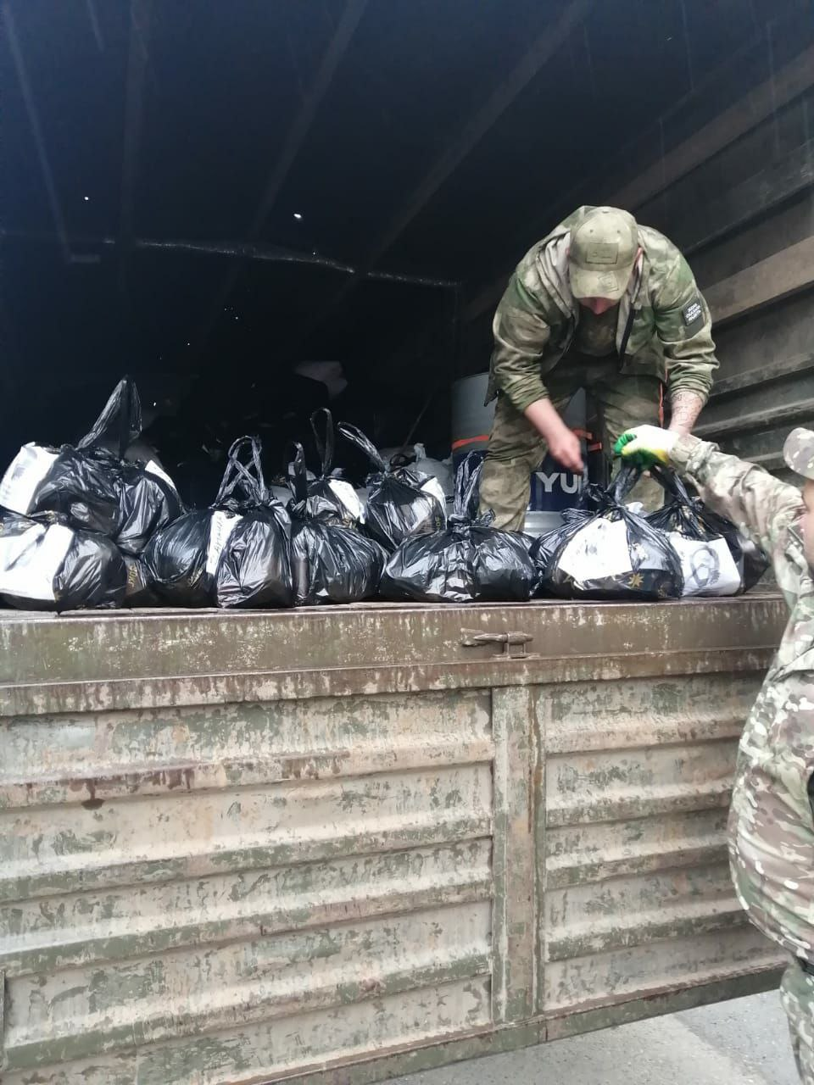
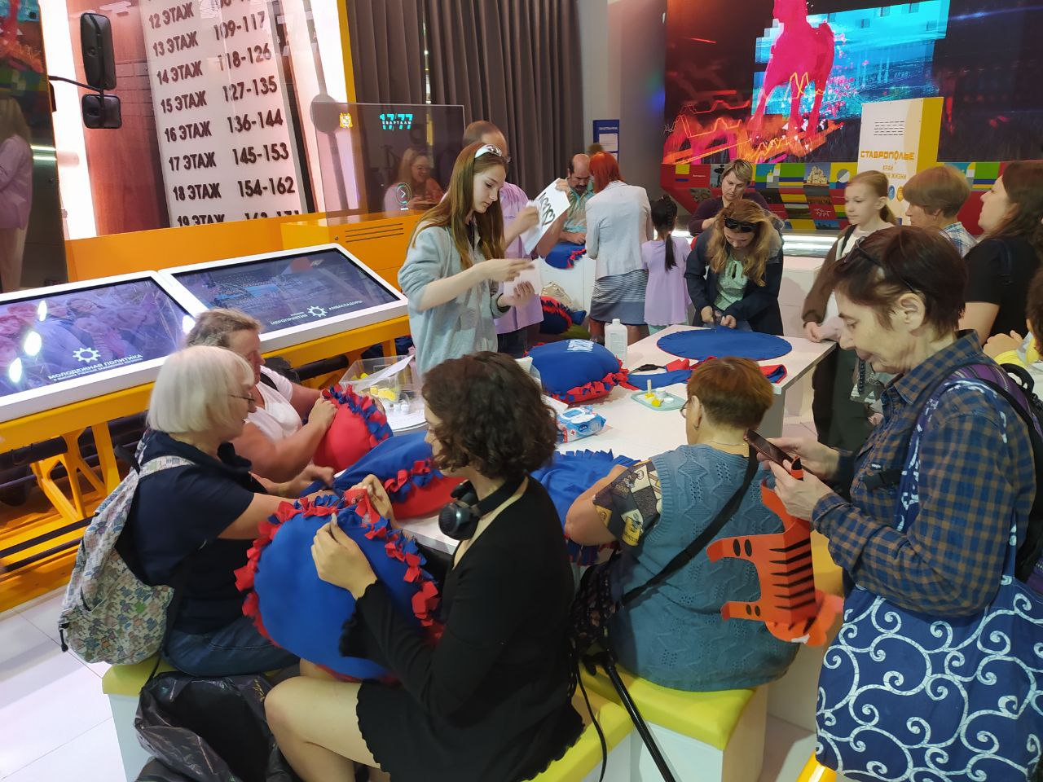
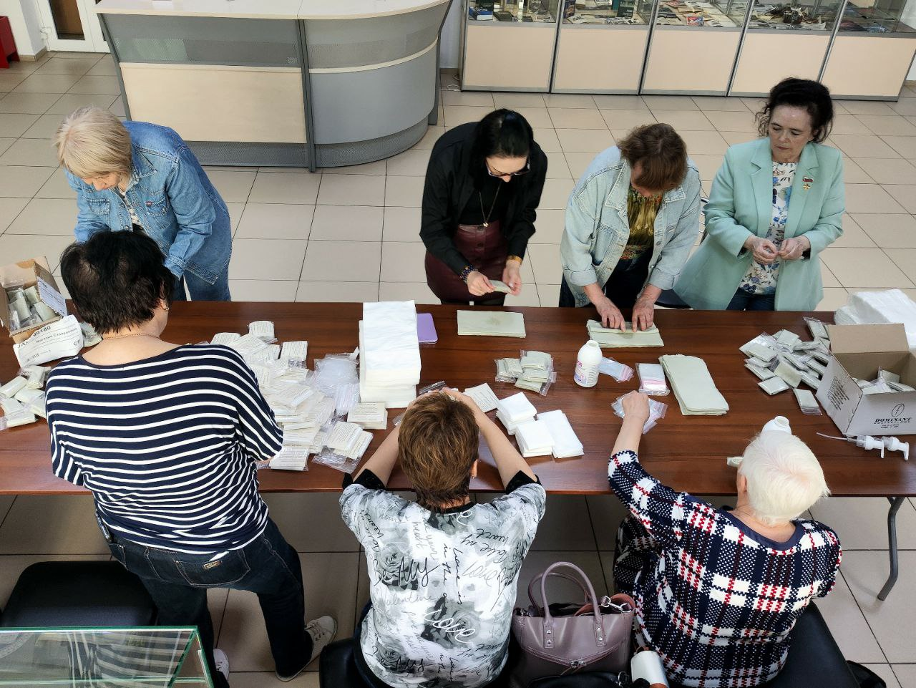
Также мы оказываем очень большую помощь по краю вещевую, передано уже более 23 тонн вещей, обуви, игрушек.
Уже переработали около 40 тонн остатков и излишков производств в необходимые изделия, в помощь людям, попавшим в тяжёлую жизненную ситуацию.

Slide 5
Наши планы на будущее:
Ждём возможность расширится чтобы запустить наши мастерские в полном масштабе и создать свой центр для встреч и решения организационных вопросов.

Slide 6
Спасибо за внимание!
Вместе мы можем больше!

